Slide 1
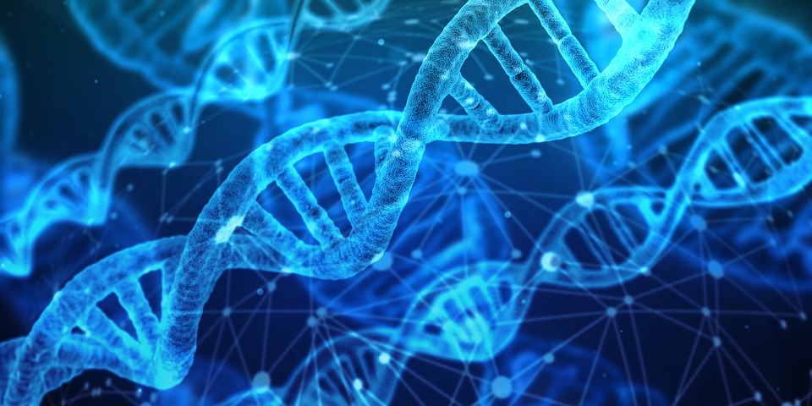
EPIGENÉTICA

Slide 2
EPIGENÉTICA
Estudo das mudanças produzidas na expressão gênica causadas por outros mecanismos que não correspondem às alterações na sequência de bases do DNA.
Epi (grego: acima)genética

Slide 3
HISTÓRICO
1905- Wiliam Bateson (1861-1926)
1942 - Conrad Hal Waddington (1905-1975) definiu "epigenética" como "o ramo da biologia que estuda as interações causais entre genes e seus produtos, que trazem o fenótipo a ser". Pontos anteriores interessante: Canalização e a assimilação genética (caracteres adquiridos por informação ambiental).

Slide 4
FENÔMENO EPIGENÉTICO
CARACTERÍSTICAS DE ORGANISMOS UNICELULARES E MULTICELULARES QUE SÃO ESTÁVEIS AO LONGO DE DIVERSAS DIVISÕES CELULARES MAS QUE NÃO ENVOLVEM MUDANÇAS NA SEQUÊNCIA DO DNA DO ORGANISMO

Slide 5
EPIGENÉTICA
A história da sua vida depende da combinação entre a genética que você herdou mais o ambiente em que você vive. Isso inclui todas as pequenas escolhas realizadas e os eventos que acontecem ao longo da sua vida.

Slide 6
EPIGENÉTICA
A informação genética ou genótipo não só está composta de instruções para desenvolver o novo ser, como também incorporará condições de desenvolvimento das referidas instruções, é o que se conhece como epigenética.

Slide 7
EPIGENÉTICA
Presença de um tipo secundário de código no DNA - o EPIGENOMA, traz uma série de marcas químicas que estão ligadas aos genes e agem como árbitros. Essas marcas desligam alguns genes e isso significa que escolhas, como dieta e medicamentos, podem afetar o funcionamento do corpo a longo prazo.

Slide 8
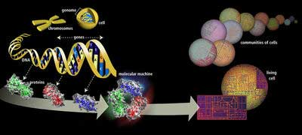

Slide 9
EPIGENÉTICA
A epigenética investiga a informação contida no DNA, transmitida na divisão celular, mas que não constitui parte da sequência do DNA. Os mecanismos epigenéticos envolvem modificações químicas do próprio DNA, e modificações nas proteínas que estão associadas a ele. Cada uma destas modificações age como um sinal de regulação e modificação na expressão genética.

Slide 10
EPIGENÉTICA
Estes efeitos incluem:
Metilação do DNA
Metilação de histonas
Reposição de nucleossomas
Remodelagem dos níveis de organização superiores da cromatina
Silenciamento de porções gênicas
Estabilidade genômica
RNA não-codificante

Slide 11
Genoma é o mesmo em todas as nossas células.
Epigenoma é diferente em cada uma dos 250 tipos de células diferentes que formam o ser humano.
Em gêmeos monozigóticos há resultados de metilação do DNA e modificação nas histonas que se distribuem pelo genoma, tornando-se mais distintas quando envelhecem e têm diferentes modos de vida.

Slide 12
EPIGENÉTICA
O DNA contém quatro unidades de informação: A, G, C e T . Uma quinta base é produzida através de alteração química, que é a metil-citosina.
A citosina metilada ou metil-citosina tem um papel importante no controle da atividade do gene, podendo ser herdado por divisões celulares (silenciamento gênico).

Slide 13
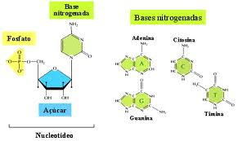

Slide 14
METILAÇÃO
A metilação é o principal mecanismo epigenético: um grupo metil é transferido para algumas bases de citosina do DNA. O processo é fundamental para "desligar" os genes que provocam alterações na transcrição genética.

Slide 15
METILAÇÃO
Duas enzimas são responsáveis por controlar o mecanismo de metilação:
DNMT3A e DNMT3B - LOCUS 2p23.3.
O desprendimento da enzima ocorre por causa de uma deleção da proteína: um trecho da enzima é perdido e permite que ela possa se estabilizar fora do nucleossomo.

Slide 16
EPIGENÉTICA
Organismos interagem entre si e com seu ambiente abiótico e através dessas interações adquirem informação epigenética, algumas das quais são herdadas. Ao contrário da variação genética, as mudanças epigenéticas, que geram fenótipos novos e herdáveis, podem representar alterações genômicas reversíveis que permitem colonizar ambientes variáveis e novas paisagens durante um processo evolutivo a longo prazo.

Slide 17
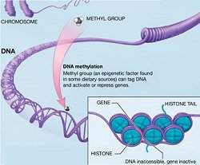

Slide 18
Evento Epigenético Atual
A parcela de 99% do genoma que não codifica proteínas - se propaga durante a divisão celular e esse processo pode ser subvertido no câncer.
Todas as células de um organismo têm o mesmo DNA, mas cada uma delas é especializada para uma função específica. Isso ocorre porque as alterações epigenéticas garantem essa diferenciação.

Slide 19
HERANÇA EPIGENÉTICA
É a transmissão de caracteres epigenéticos entre diferentes gerações. Ela é dividida em três tipos:
I) Herança epigenética mitótica, ocorrendo entre gerações celulares ( de célula mãe a célula filha).
II) Herança epigenética meiótica, ocorrendo de geração entre indivíduos (de progenitores a prole).
III) Herança epigenética trangeracional, ocorrendo de uma geração de organismo para, pelo menos, duas gerações de prole

Slide 20
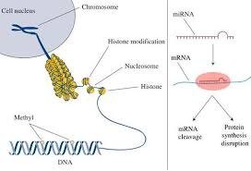

Slide 21
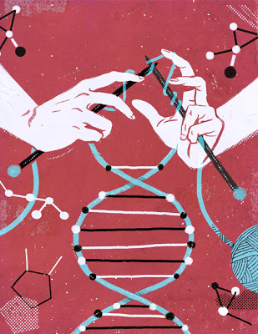

Slide 22
